Slide 1
PNCE
Gestión del tiempo
-Horarios y agendas
-Agenda de las emociones

Slide 2
Trabajo presencial
Trabajo en casa
Escuela a distancia o en línea (on line)
Actividades domésticas
¿Quiénes colaboran?

Slide 3
Gestión del tiempo
El tiempo como una magnitud:
60 segundos= 1 minuto
60 minutos= 1 hora
24 horas= 1 día
7 días (168 horas)= 1 semana
365 días= 1 año
El tiempo como una percepción:
La duración (Bergson)
¿Qué percepción tenemos del tiempo?

Slide 4
Lo importante
Alimentan la visión a largo plazo, nuestros valores, objetivos personales, profesionales, familiares
Pocas veces llegan a ser “urgentes”
Las podemos hacer de manera relajada
Hacerlas nos proporciona tranquilidad o placer
Nos permite pensar en nuevas oportunidades

Slide 5
LO URGENTE
Requieren atención inmediata
Nos generan estrés y actitudes a la defensiva
Requieren mucha prisa
Requieren máxima atención
Si no se hacen, hay consecuencias
Pueden ser parte de las prioridades de alguien más

Slide 6
MATRIZ DE GESTIÓN DEL TIEMPO
IMPORTANTE Y URGENTE
IMPORTANTE, PERO NO URGENTE
URGENTE, PERO NO IMPORTANTE
NI IMPORTANTE
NI URGENTE

Slide 7
LADRONES DEL TIEMPO
INTERRUPCIONES
IMPROVISACIÓN
TAREAS REPETITIVAS
TELEVISIÓN
REDES SOCIALES
PREOCUPACIONES SIN RESOLVER
RETRASOS
VIDEOJUEGOS
FALTA DE OBJETIVOS
EMOCIONES AFLICTIVAS
AGOTAMIENTO
IMPUNTUALIDAD
NO SOLICITAR AYUDA
FALTA DE CONCENTRACIÓN

Slide 8
Procrastinación
Diferir, aplazar, postergar o dejar para después una alguna tarea o compromiso

Slide 9
Para dejar de procrastinar
Identificar patrones y hábitos
Crear estrategias
Control de pensamientos (meditación)
Regulación de emociones
Hacer una cosa a la vez
Gestión del tiempo
Dejar espacios para imprevistos
Jerarquizar actividades
Condiciones del entorno

Slide 10
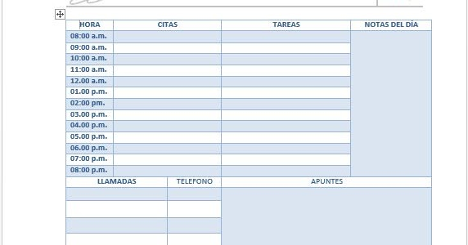

Slide 11
PENSAMIENTO
Emociones
Sentimientos
Estado de ánimo
Son reacciones momentáneas e intensas que implican una respuesta corporal ante algún estímulo. Son reconocibles: hay expresiones del rostro y la voz y preparan al cuerpo para una respuesta urgente.
Son descripciones subjetivas de la experiencia emocional, son posteriores a la emoción y tienen una mayor duración, aunque menor intensidad. Pueden manejarse con menos dificultad que el impacto de la emoción.
Tiene una duración mayor (horas o días) y menor intensidad, es prolongado y débil (en comparación con las emociones) y se tiene control sobre él. Orienta los pensamientos de las personas.

Slide 12
AGENDA DE LAS EMOCIONES
Hora
9:15
11:50
Emoción
Cólera
Ansiedad
Pensamientos deformados
Jefe enojado… es la última vez… todo el día estaré corriendo.
Estaré aquí toda la noche… no puedo resistirlo… mi esposa se pondrá furiosa si llego tarde.
% de verdad ahora
% verdadero al acostarse
90%
100%
40%
30%
Situación
Tráfico en la avenida.
Se descompone la computadora de la oficina.
21:00
Depresión
Viendo la TV con los niños.
No me hablan nunca… apenas me conocen… no les importo nada.
75%
15%

Slide 13
Mtro. Antonio Lojero Ruaro www.alternativasdedivulgacion.org.mx
¡Gracias por tu tiempo!

